Slide 1


Deskripsi dan Visualisasi Data 2 (Lanjutan)
Chapter-11

Slide 2
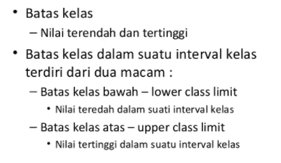
Penyajian Data

Slide 3
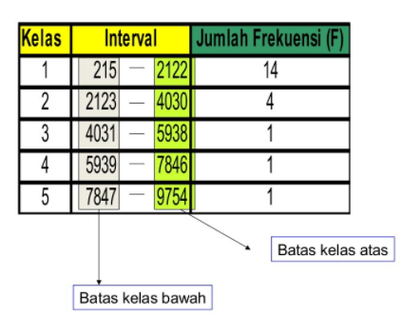
Contoh Batas Kelas

Slide 4
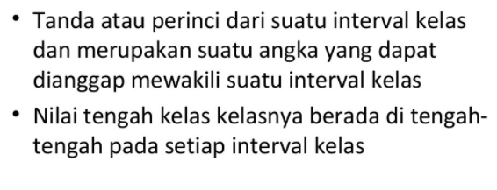
Nilai Tengah

Slide 5
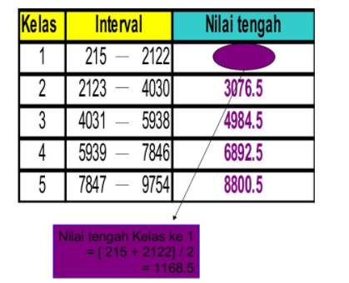
Contoh Nilai Tengah

Slide 6
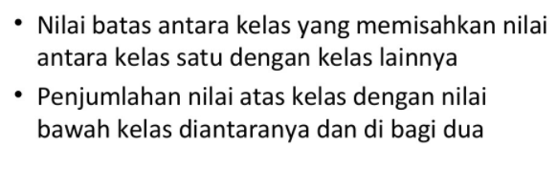
Nilai Tepi Kelas Class Boundaries

Slide 7
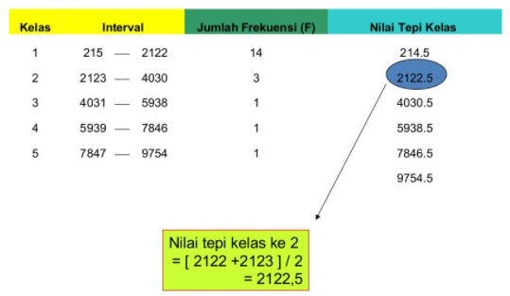
Contoh Nilai Tepi Kelas

Slide 8
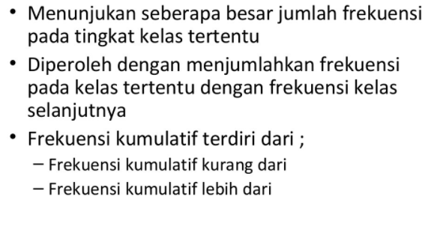
Frekuensi Kumulatif

Slide 9
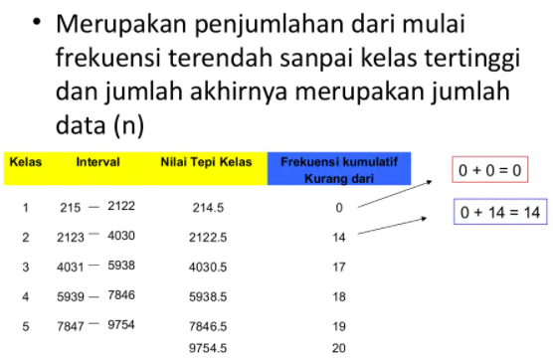
Frekuensi Kumulatif Kurang Dari

Slide 10
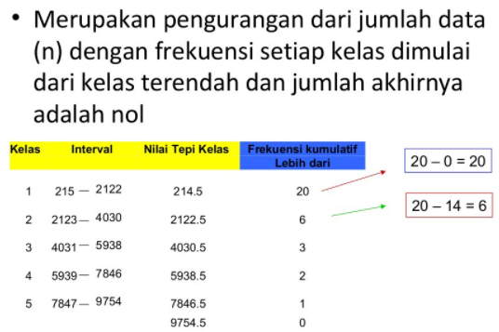
Frekuensi Kumulatif Lebih Dari

Slide 11
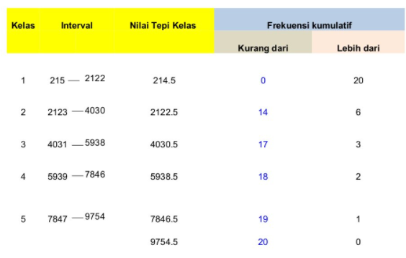
Hasil Frekuensi Kumulatif

Slide 12
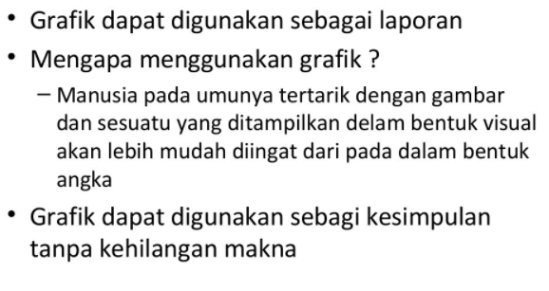
Grafik
https://www.slideshare.net/Hafizah2/3diskripsi-dan-visualisasi-data

Slide 13
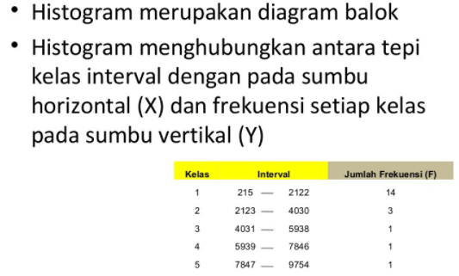
Grafik Histogram

Slide 14
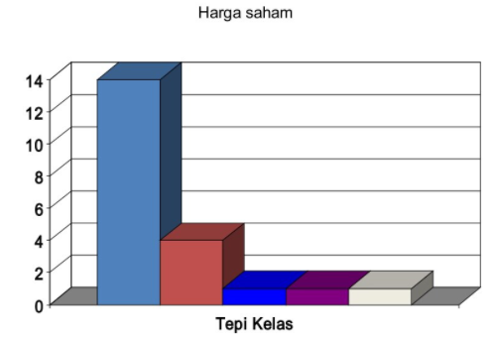
Contoh Histogram

Slide 15
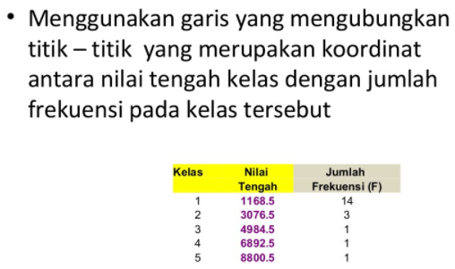
Grafik Polygon

Slide 16
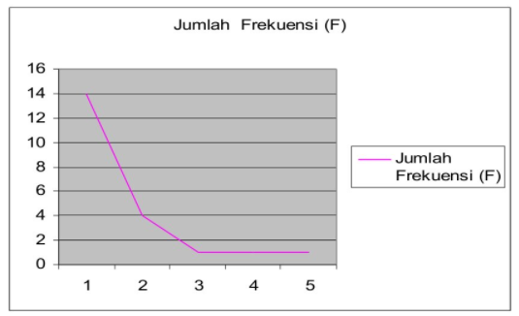
Contoh Polygon

Slide 17
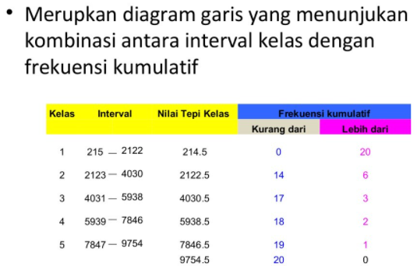
Kurva Ogif

Slide 18
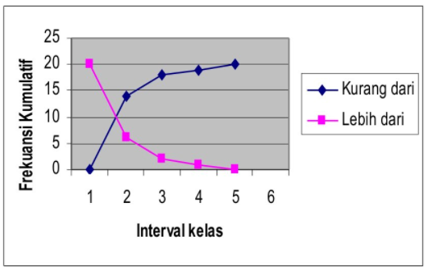
Contoh Kurva Ogif

Slide 19

End
-Questions
-Discussion

